Slide 1
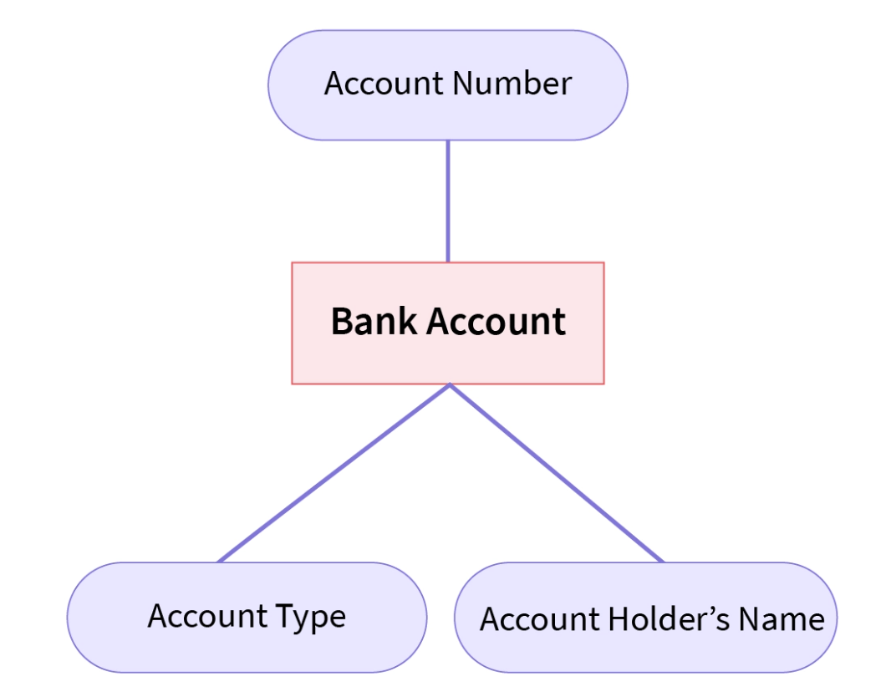
Thực thể(Entity) trong ORACLE

Slide 2
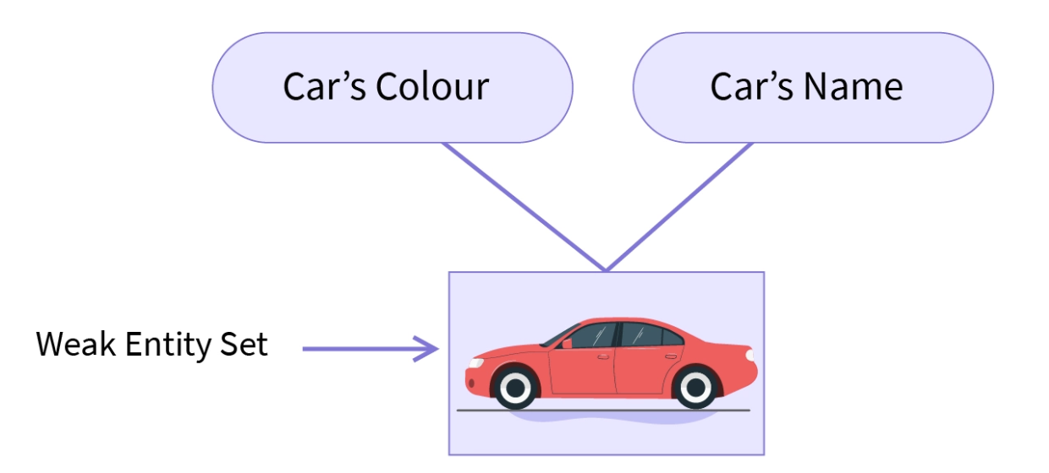
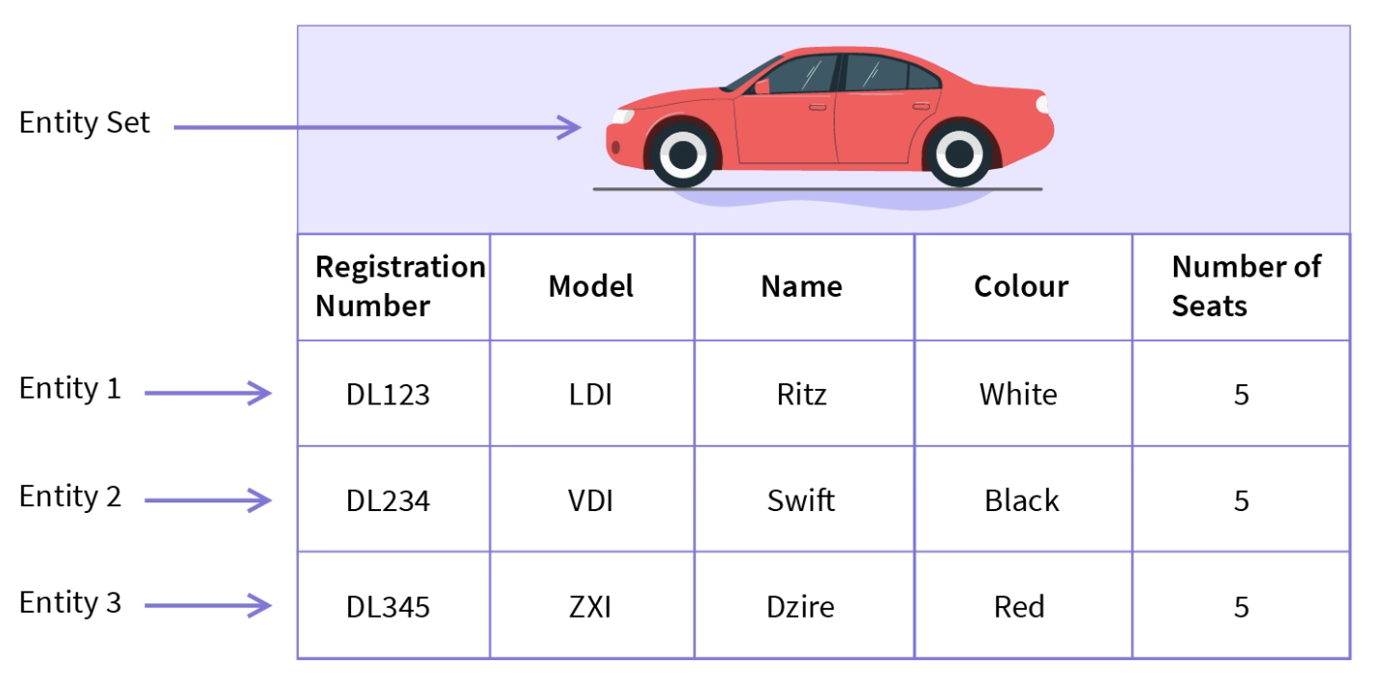
Thực thể (Entity): Thực thể thể hiện một đối tượng thực tế trong thế giới thực mà chúng ta muốn lưu trữ thông tin về nó trong cơ sở dữ liệu.
Thuộc tính (Attributes): Các thuộc tính định rõ chi tiết về thực thể. Ví dụ, đối với thực thể Học Sinh, các thuộc tính có thể bao gồm Tên, Địa Chỉ, Ngày Sinh, v.v.

